Slide 1
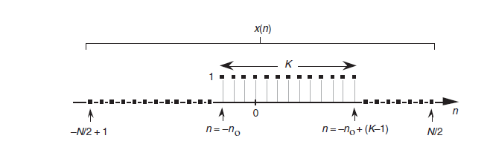
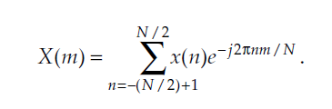
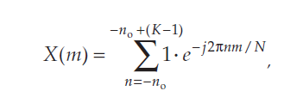
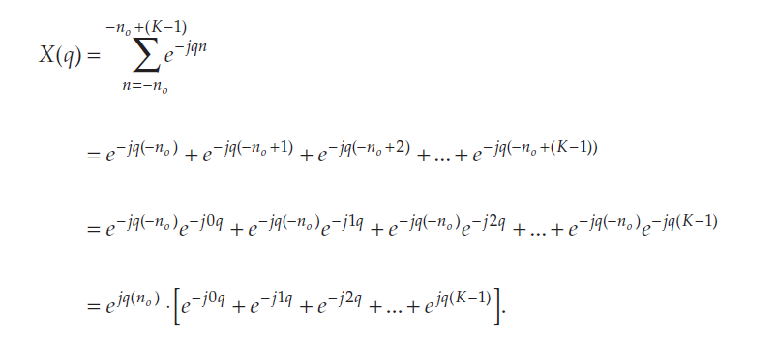
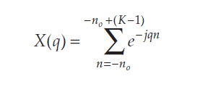
Problema 5 : Dedução do Kernel de Dirichlet
1- Considerando x(n):
2- Fazendo a mudança de variável $q=\frac{2πm}{N}$
3- Desenvolvendo a série:

Slide 2
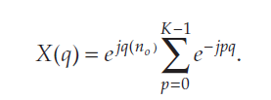
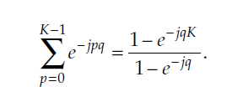
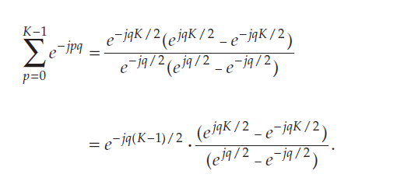
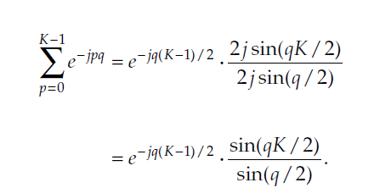
4 – Compondo a série:
5- A série da Eq.1 é uma série geométrica, e a sua soma pode ser escrita na forma:
(Eq. 1)
6 –Podemos compor os termos em evidência, tomando a forma:
7 – Lembrando que $\sin\left(x\right)= \frac{e^{jx}−e^{−jx}}{2j}$ e pegando na expressão anterior :

Slide 3
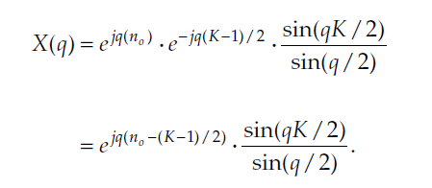
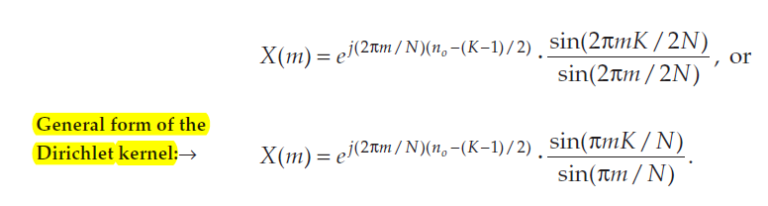
8 -Substituindo na (Eq. 1) :
9 – E finalmente revertendo a mudança de variável, obtemos :

